Slide 1
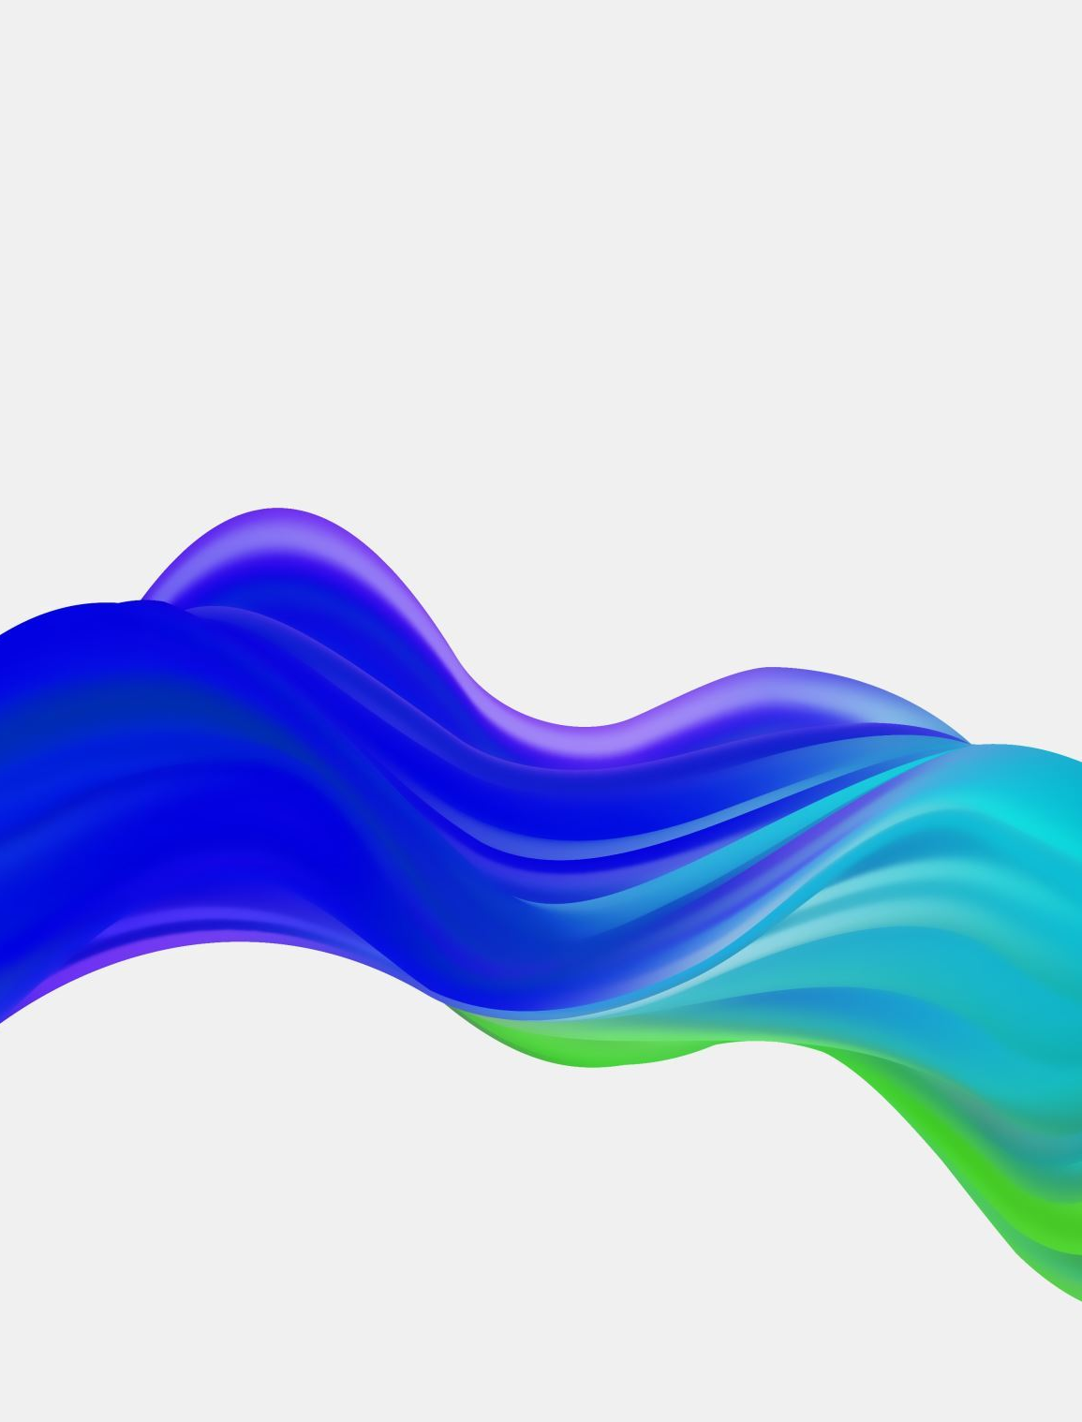
Historia y principales hitos de la IA
Introducción a la Inteligencia Artificial y el Pensamiento Computacional
Óscar Belmonte Fernández
Universitat Jaume I

Slide 2
Resultados de aprendizaje
Resumir algunos de los principales hitos de la IA antes de la aparición del mundo digital.
Resumir algunos de los principales hitos de la IA en el mundo digital.

Slide 3
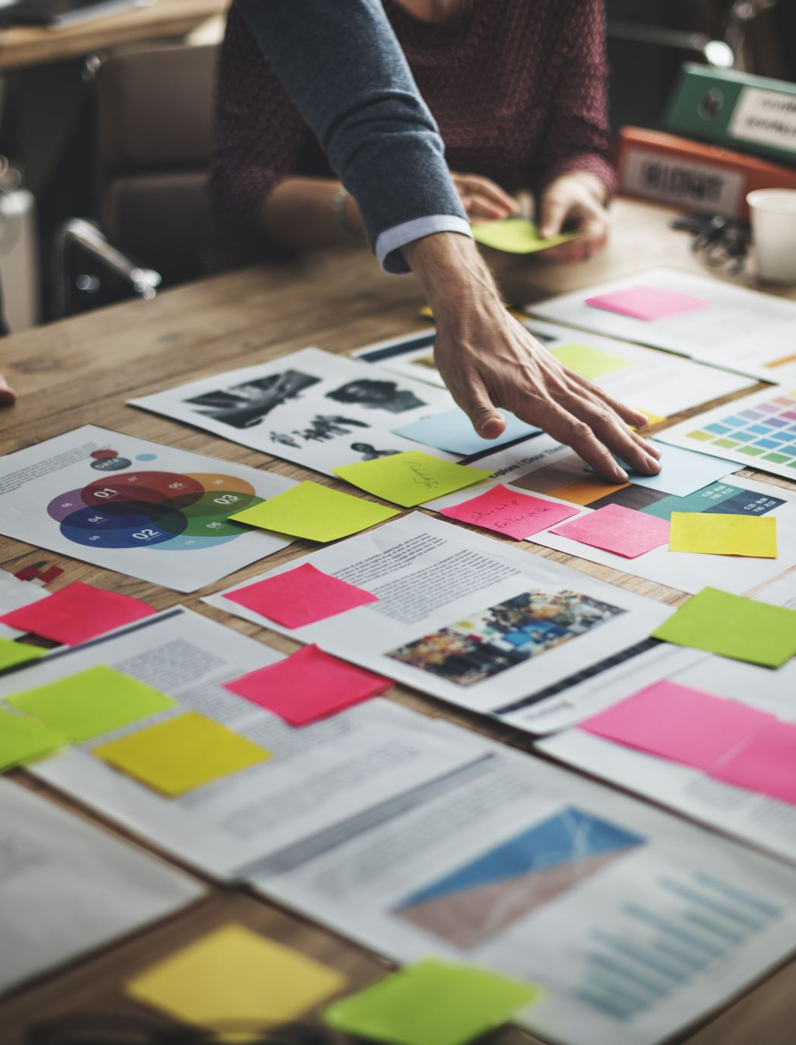
Contenidos
La IA en el mundo analógico.
Irrupción del mundo digital.
La IA en el mundo digital.

Slide 4
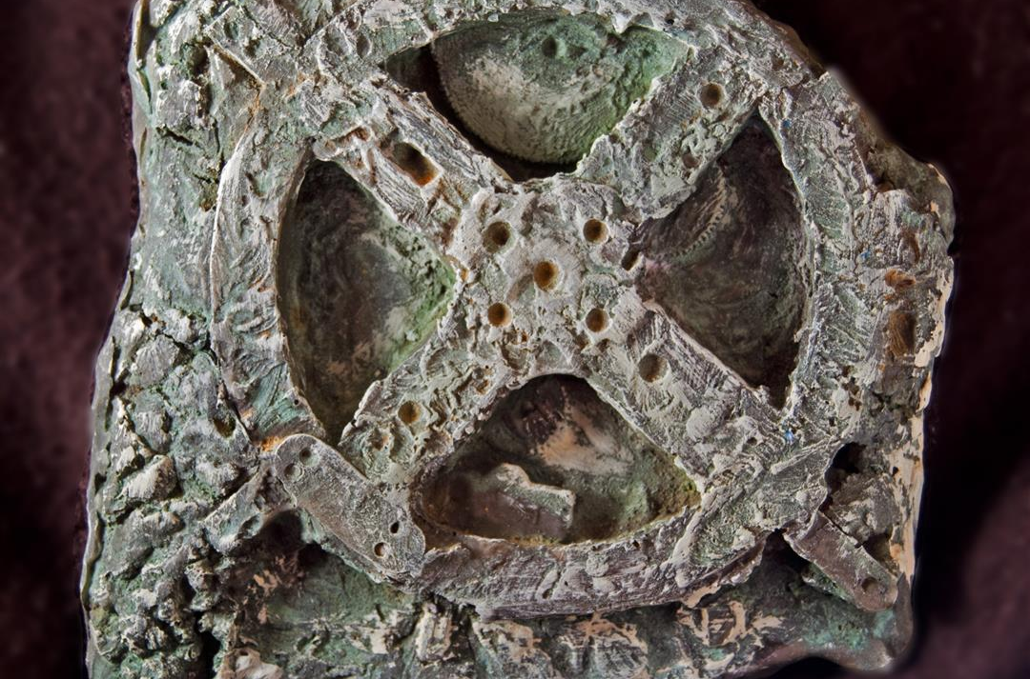
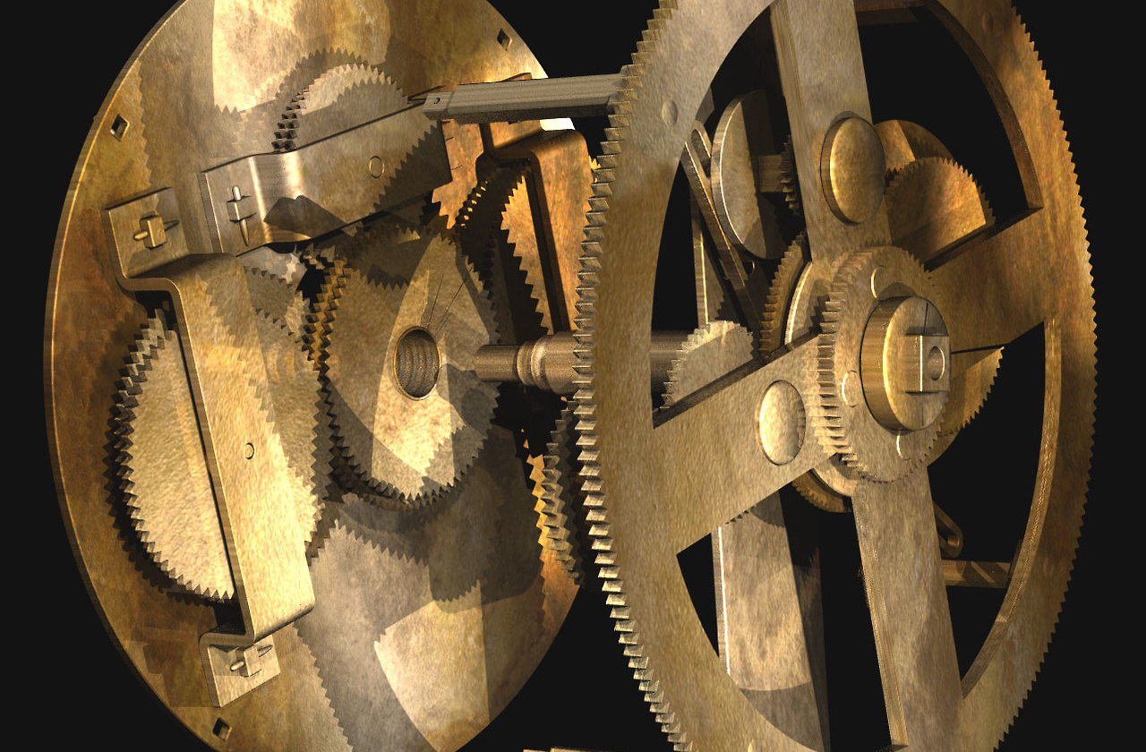
La IA en el mundo analógico
La máquina de Anticitera. Se cree que era capaz de situar el Sol, La Luna y los planetas con respecto a la tierra, utilizando un sistema de ruedas dentadas.
Esta foto de Autor desconocido se concede bajo licencia de CC BY-NC-ND.
Esta foto de Autor desconocido se concede bajo licencia de CC BY-SA-NC.

Slide 5
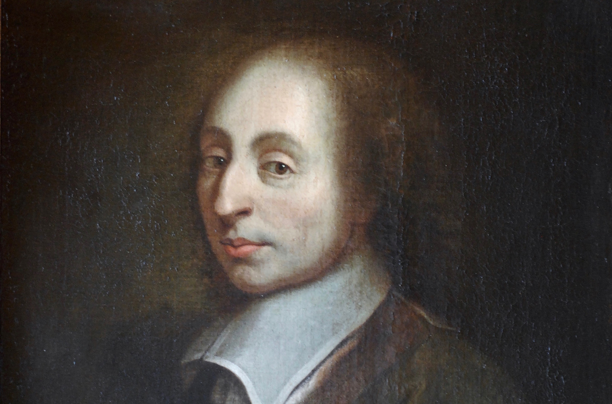
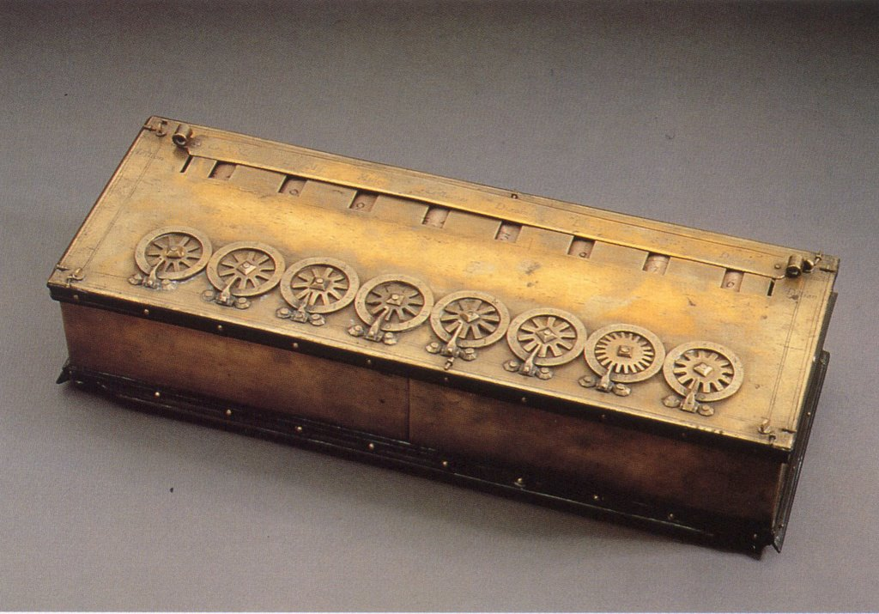
La IA en el mundo analógico
Pascal (1623-1662) construyó la primera calculadora. La calculadora de Pascal permite hacer cálculos aritméticos.
Esta foto de Autor desconocido se concede bajo licencia de CC BY-SA.
Esta foto de Autor desconocido se concede bajo licencia de CC BY-NC-ND.

Slide 6
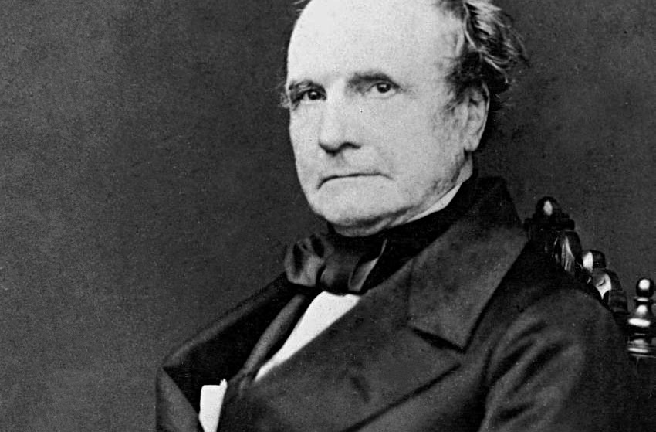
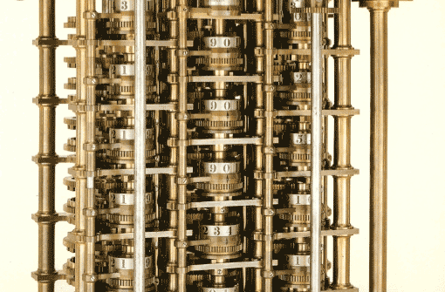
La IA en el mundo analógico
Charles Babbage (1791-1871) construyó la primera máquina capaz de realizar cálculos sobre polinomios.
Esta foto de Autor desconocido se concede bajo licencia de CC BY-SA.
Esta foto de Autor desconocido se concede bajo licencia de CC BY-SA-NC.

Slide 7
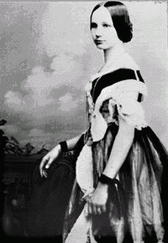
La IA en el mundo analógico
Ada Lovelace (1815-1852) construyó los primeros algoritmos, procedimientos que la máquina de Babbage podía ejecutar para realizar tareas más allá del simple cálculo.
Esta foto de Autor desconocido se concede bajo licencia de CC BY-SA-NC.

Slide 8
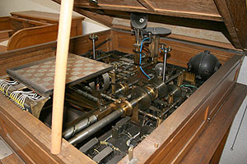
La IA en el mundo analógico
Leonardo Torres Quevedo (1852-1936), inventor español. Inventó y construyo una gran cantidad de máquinas, entre las que se encuentra la primera máquina capaz de jugar al ajedrez.
Esta foto de Autor desconocido se concede bajo licencia de CC BY-SA-NC.
Esta foto de Autor desconocido se concede bajo licencia de CC BY-NC.

Slide 9
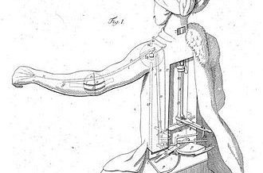
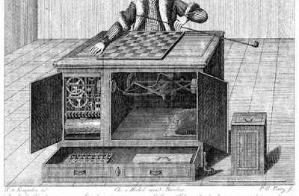
La IA en el mundo analógico
El «turco» fue una máquina «capaz» de jugar al ajedrez... hasta que se descubrió el «truco».
Esta foto de Autor desconocido se concede bajo licencia de CC BY-SA.
Esta foto de Autor desconocido se concede bajo licencia de CC BY-NC-ND.

Slide 10
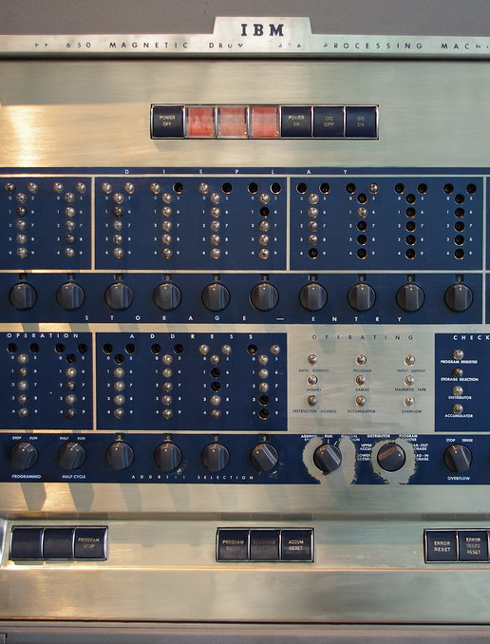
La irrupción del mundo digital
En 1953 IBM 650 fue el primer ordenador, basado en transistores, que se fabricó en serie.
Esta foto de Autor desconocido se concede bajo licencia de CC BY-SA-NC.

Slide 11
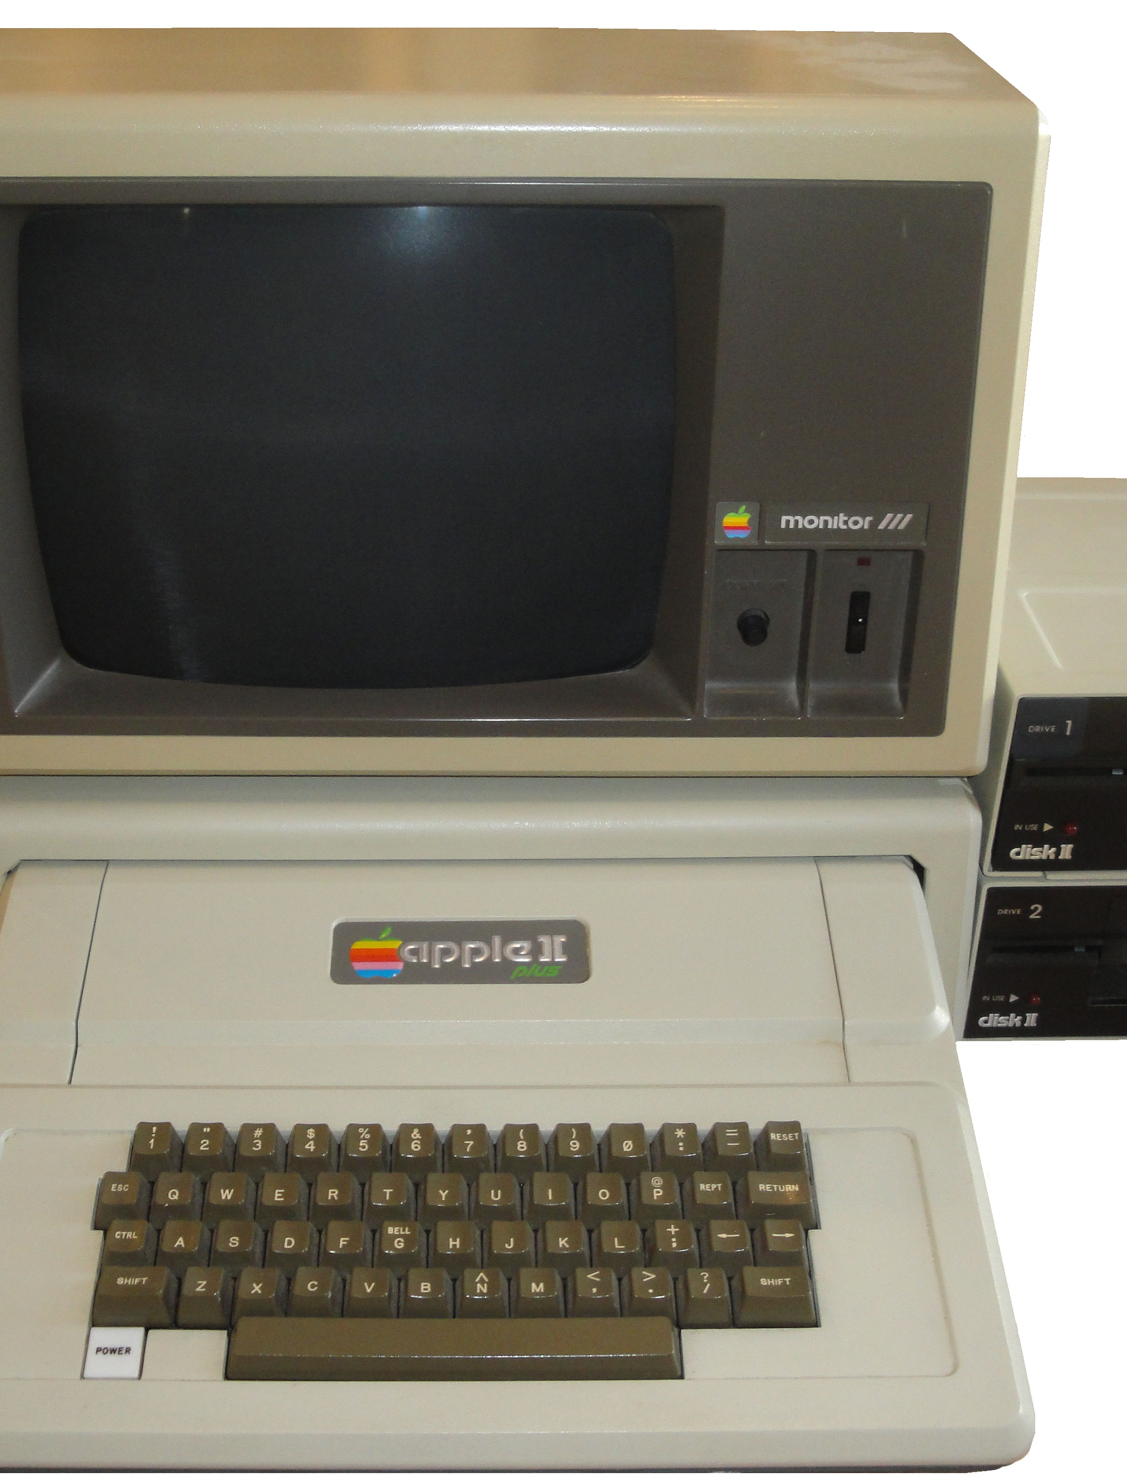
La irrupción del mundo digital
En 1977 Apple presenta el primer ordenador personal, el Apple II.
Esta foto de Autor desconocido se concede bajo licencia de CC BY-SA-NC.

Slide 12
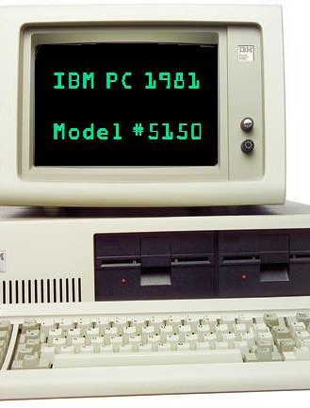
La irrupción del mundo digital
En 1981 IBM lanza el IBM PC.
Esta foto de Autor desconocido se concede bajo licencia de CC BY.

Slide 13
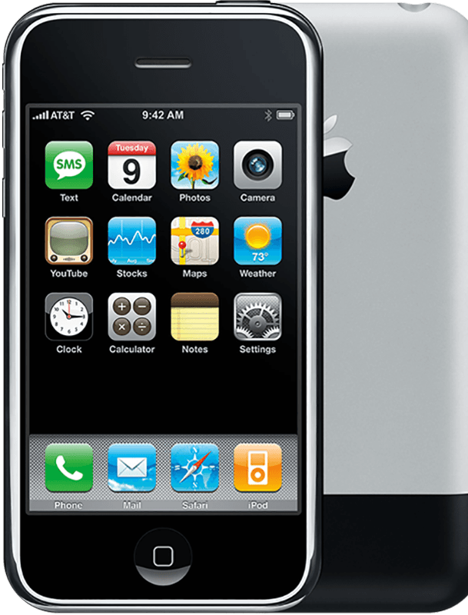
La irrupción del mundo digital
En 2007 Apple lanza el iPhone.
Esta foto de Autor desconocido se concede bajo licencia de CC BY.

Slide 14
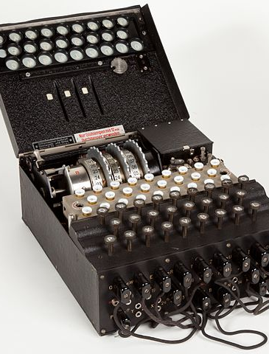
La IA en el mundo digital
Diseñada a principios del siglo XX para encriptar mensajes.
Alan Turing, y su equipo de investigadores de Bletchley Park, consiguieron desencriptar los mensajes interceptados al ejercito aleman durante la 2ª guerra mundial.
Esta foto de Autor desconocido se concede bajo licencia de CC BY-SA.

Slide 15
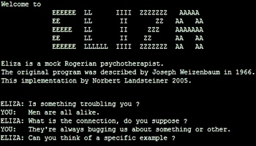
La IA en el mundo digital
Desarrollada a mitad de los años 60, era capaz de simular una conversación con humanos. Las respuestas estaban pre-programadas y se basaban en los texto de las entradas.
Esta foto de Autor desconocido se concede bajo licencia de CC BY-SA-NC.

Slide 16
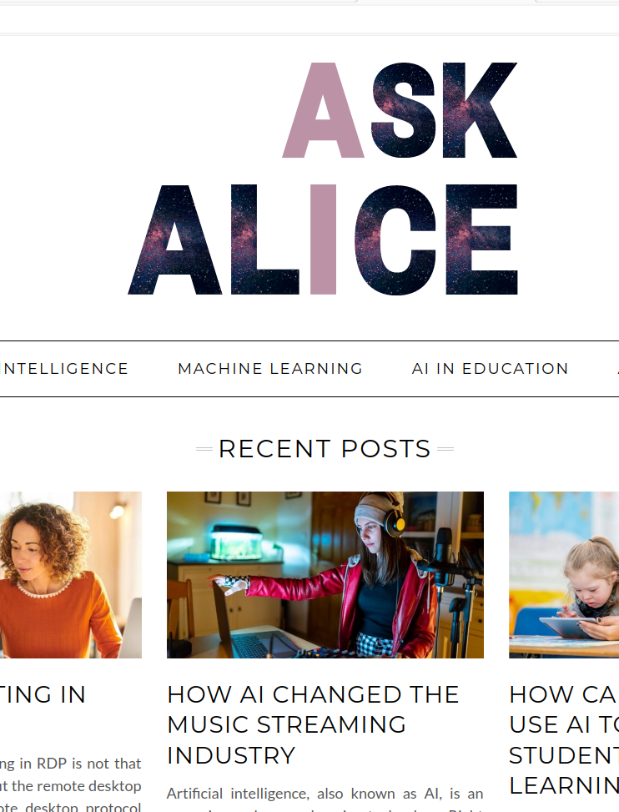
La IA en el mundo digital
Desarrollada a mitad de los años 90, e inspirada en Eliza, es capaz de mantener una conversación con humanos, aunque no pasa el test de Turing.

Slide 17
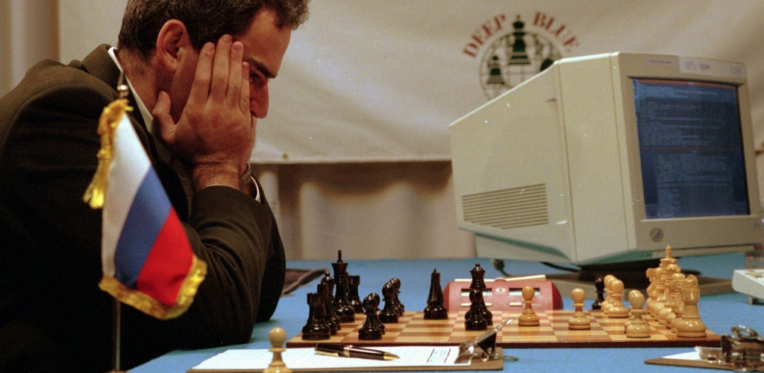
La IA en el mundo digital
En 1996 Kasparov derrota a DeepBlue , un programa desarrollado por IBM, 4 a 2.
Un año más tarde, en 1997, Kasparov es derrotado por DeepBlue 31/2 - 2 1/2.
Esta foto de Autor desconocido se concede bajo licencia de CC BY.

Slide 18
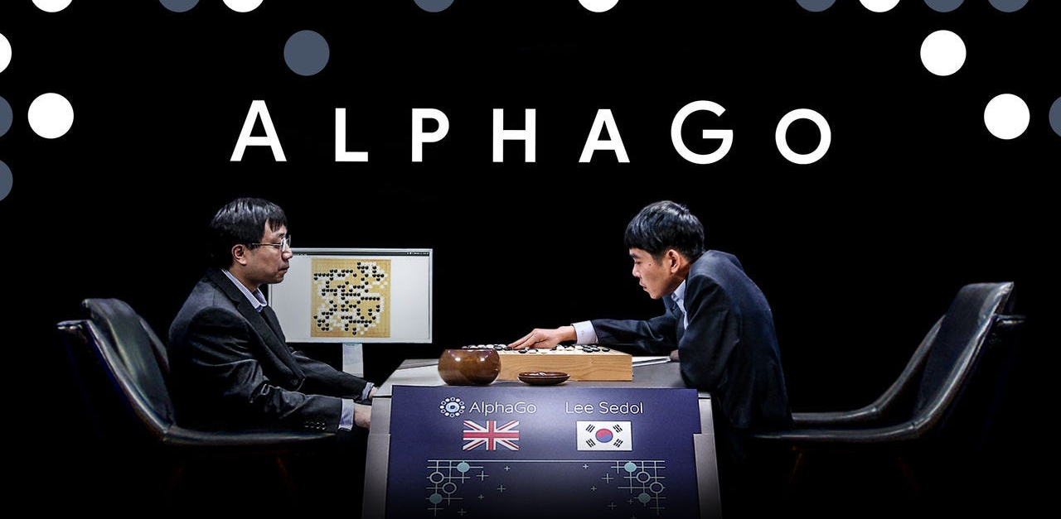
La IA en el mundo digital
En 2016 el capeón de Go, Lee Sedol, fue derrotado por AlphaGo un programa desarrollado por Google.
AlphaGo – The Movie
Esta foto de Autor desconocido se concede bajo licencia de CC BY-SA.

Slide 19
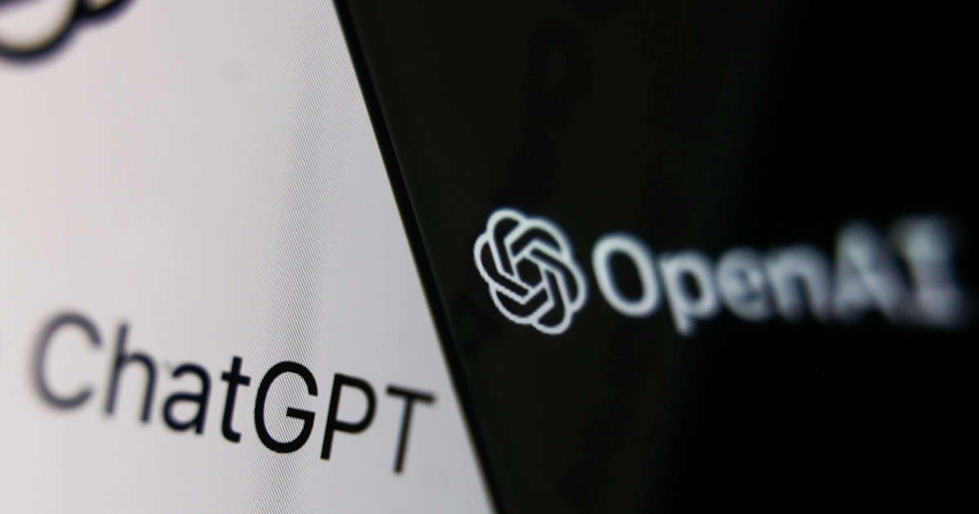
La IA en el mundo digital
OpenAI presentó ChatPGT en 2022. Hace uso de redes neuronales profundas. Es capaz de conversar, realizar resúmenes, crear páginas web, etc.
Esta foto de Autor desconocido se concede bajo licencia de CC BY-ND.

Slide 20
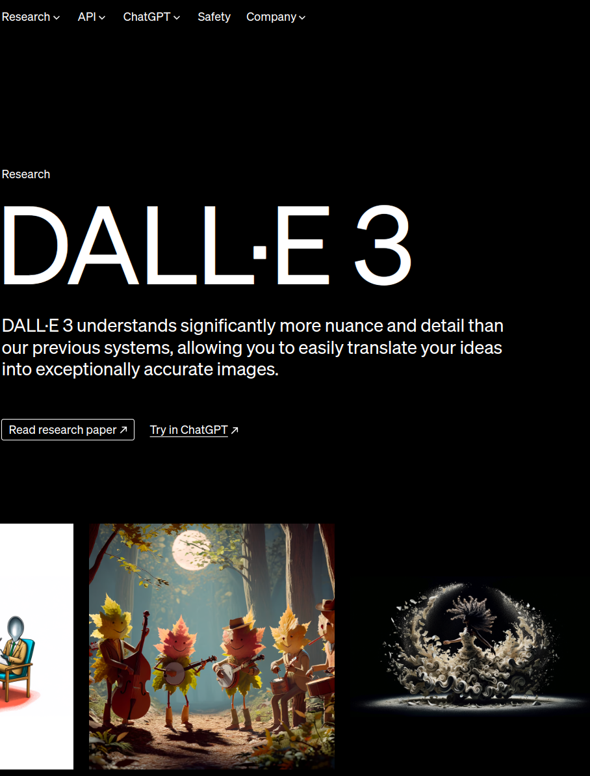
La IA en el mundo digital
OpenAI también ha desarrollado DALL-E una herramienta capaz de generar imágenes a partir del texto que proporciona una persona.

Slide 21
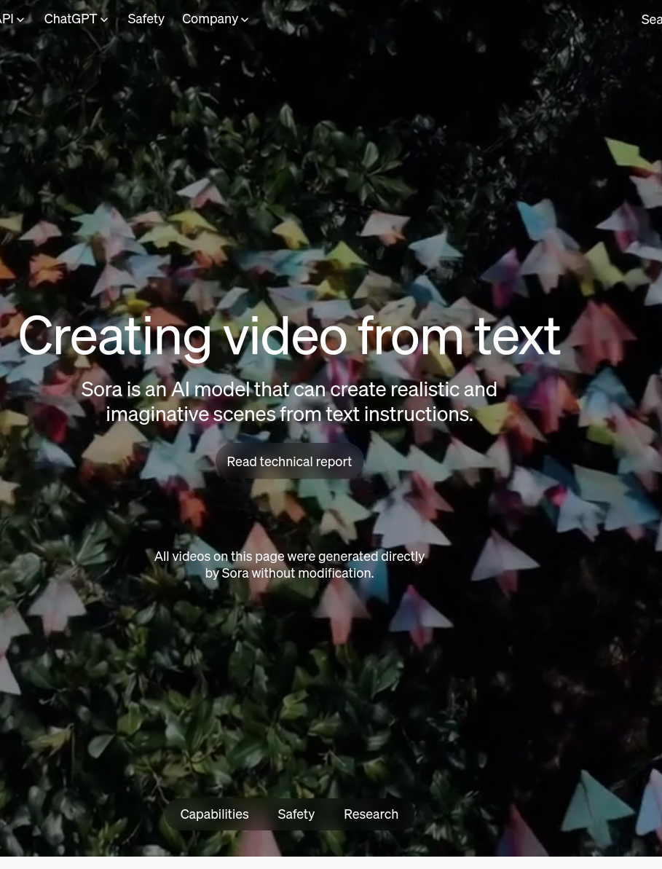
La IA en el mundo digital
La última presentación de OpenAI Sora, una herramienta capaz de generar vídeo a partir de la entrada proporcionada por una persona.

Slide 22
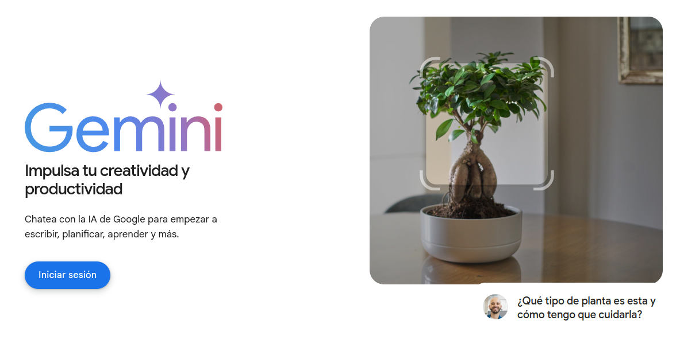
La IA en el mundo digital
Las grandes empresas tecnológicas tienen sus propias apuestas por la IA. Google presentó a Gemini (ChatGPT).

Slide 23
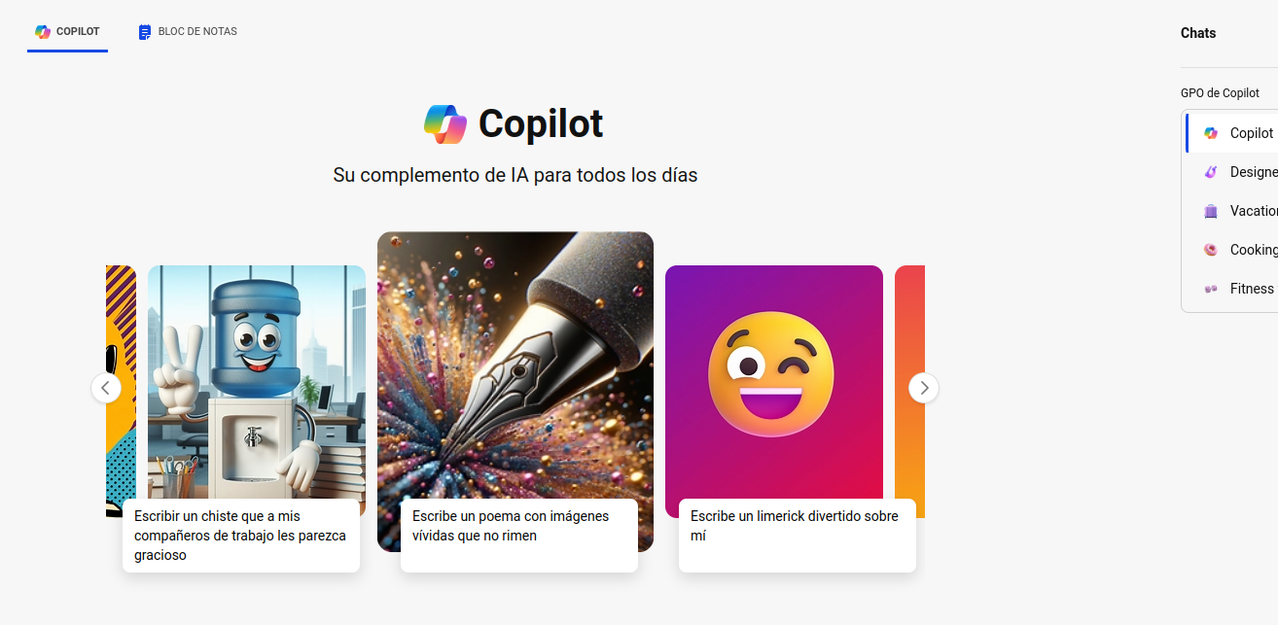
La IA en el mundo digital
Las grandes empresas tecnológicas tienen sus propias apuestas por la IA. Microsoft presentó a Copilot (sí que es ChatGPT).

Slide 24
Referencias
El mecanismo de Anticitera.
Funcionamiento de la calculadora de Pascal.
La máquina de Babbage.
La invención de la programación por Ada Lovelace.
Línea de tiempo de la IA.

